Slide 1
* Prêmio Vídeo da Paz
* Caminhada de Valores & Encontros Públicos
* Música Tema da Paz
* Artes da Paz pelas Crianças
Dia Mundial da Paz

Slide 2
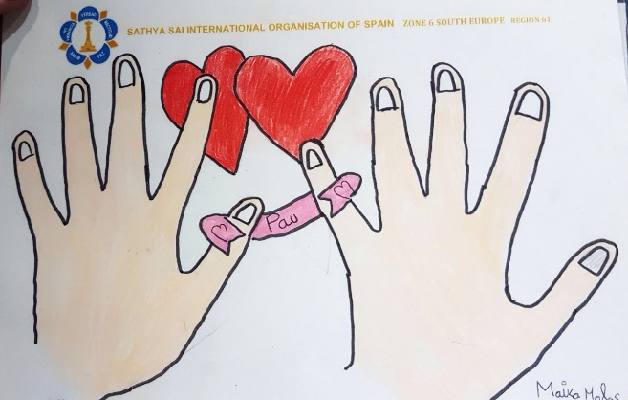
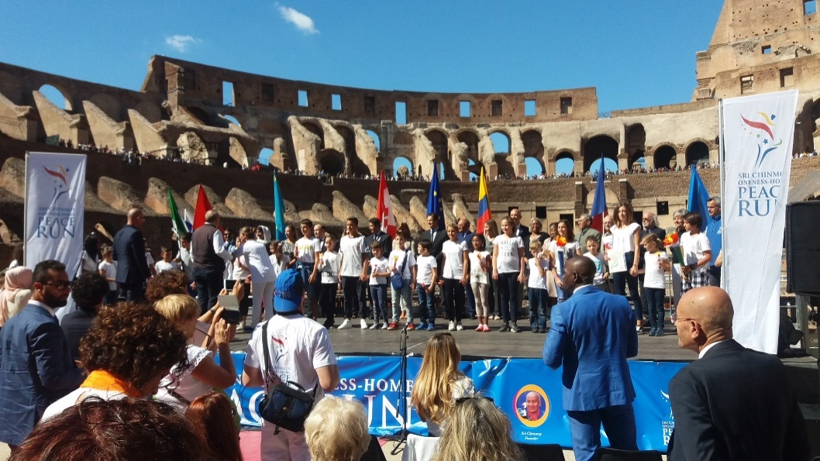
PRÊMIO VÍDEO DA PAZ
OSSI foi convidada a participar do concurso internacional intitulado “PRÊMIO VÍDEO DA PAZ” sob o tema “A Paz Começa Comigo”
O Prêmio será dado para um vídeo de 30 segundos sobre a Paz.
A iniciativa foi organizada por Sri Chinmoy Oneness-Home Peace Run, uma organização espiritual, sem fins lucrativos, criada em 1987 para promover a paz e a unidade.
O prazo de submissão dos vídeos é 30 de Abril de 2018. Todos os vídeos devem ser enviados para public.outreach@sathyasai.org para serem encaminhados para o time do Prêmio Vídeo da Paz.

Slide 3
CAMINHADA DOS VALORES & ENCONTROS PÚBLICOS
Como uma iniciativa do Comitê de Expansão da OSSI, encorajamos as caminhadas dos Valores e/ou Conferências públicas sobre a paz para celebrar o Dia Mundial da Paz em 21 de setembro de 2018.
Orientações sobre como organizar eventos públicos podem ser baixados de www.sathyasai.org/poc-archive
O time LASA é incentivado a contribuir com o Dia Mundial da Paz compondo músicas sobre a Paz. A melhor canção (significativa, cativante, etc.) pode ser escolhida como a música tema do dia mundial da paz e ser tocada em todos os eventos mundialmente no dia 21 de setembro de 2018.
As músicas devem ser submetidas em: public.outreach@sathyasai.org até 30 de Maio de 2018.
música Tema da paz

Slide 4
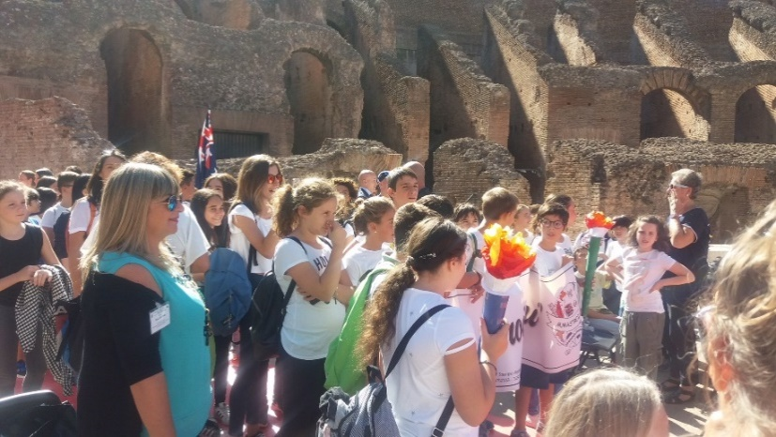
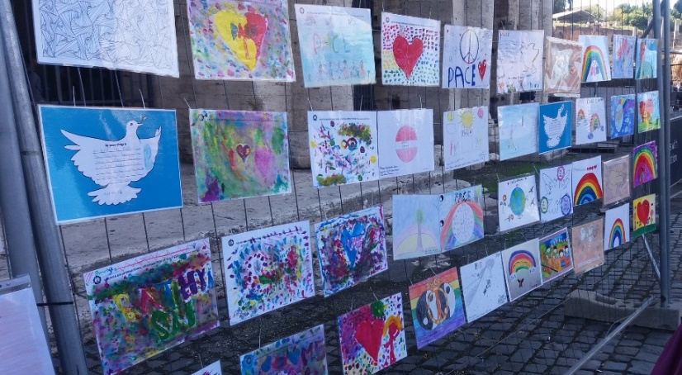
No evento de 2017 em Roma, 7500 desenhos da paz de crianças de escolas de 38 países ao redor do mundo foram expostos – 60 foram submetidos pela OSSI da Croácia, Itália, Eslovênia e Espanha.
Inspirados por isto, todas as crianças (estudantes de ESS, EVH e de Escolas Sathya Sai) estão convidadas a criar um mural global de Desenhos sobre a paz. Todas as artes devem ser submetidas até 30 de maio de 2018.
Desenhos da paz pelas Crianças
Favor, veja a carta do Dia Mundial da Paz para maiores informações ou entre em contato por public.outreach@sathyasai.org para maior suporte. ☺
‘Paz é o que cada um procura embora não possa ser obtida do mundo externo. Paz somente pode ser obtida da fonte interior de paz dentro de você.’ ~ Sathya Sai Baba

